Slide 1
ETAS License Server Setup
V1.0

Slide 2
Overview
ETAS License Server
Config Services
Start/Stop/Reread
Server Status
Client License file

Slide 3
ETAS Server License
다운로드
EtasLicenseServer11.15.1 : https://etasdownload.DiskStation.me:5001/sharing/3cxAnaTWm
Password : etkr6200!
설치방법
다운로드받은후, 원하는폴더에압축해제
확인사항
License Activation시사용한MACAddress와Server 로사용될PC의MAC Address 동일

Slide 4
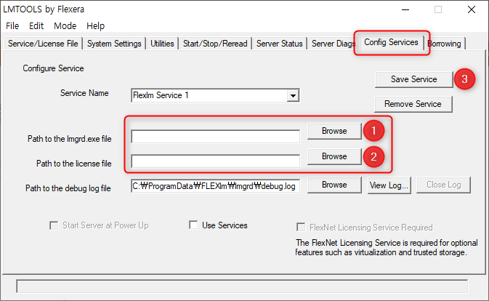
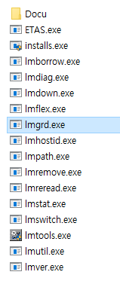
ETAS Server License
Config Services 설정
“imgrd.exe” file 선택
License file (Server type) 선택(License file저장위치→“C:\ProgramData\ETAS\FlexNet”)
클릭하여저장

Slide 5
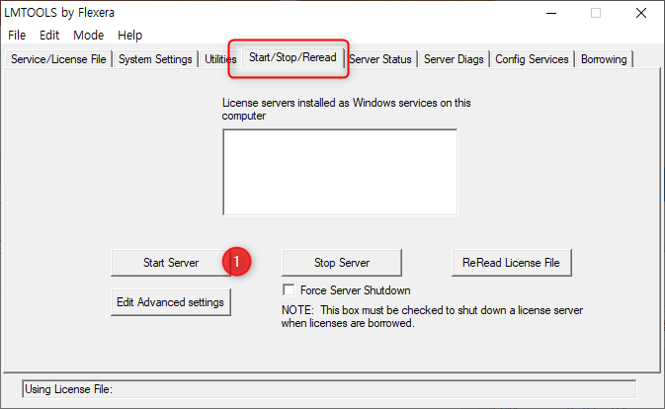
ETAS Server License
Start/Stop/Reread 설정
“Start Server” 클릭

Slide 6
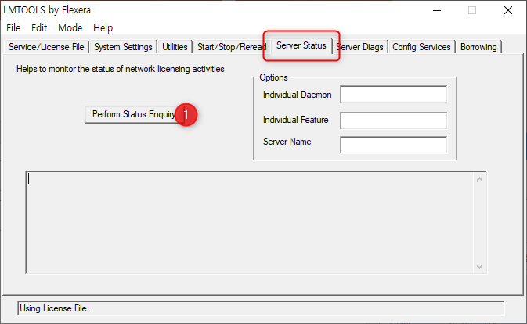
ETAS Server License
Server Status 설정
“Perform Status Enquiry” 클릭 (아래창에서 라이선스 표시되면 정상동작)

Slide 7
ETAS Server License
Client License File
Sample을 이용하여 생성
구성 : SERVER, ‘IP주소’, ‘MAC Address’, ‘Port Number’
* 일반적으로 ‘IP주소’ ‘MAC Address’ 만 변경하여 생성
* Server 가 1대일 경우 3lines 모두 동일하게 입력
Example
#Please Do not delete this comment line.
SERVER xxx.xxx.xxx.xxxABCDEFGHIJKL 20007
SERVER xxx.xxx.xxx.xxxABCDEFGHIJKL 20007
SERVER xxx.xxx.xxx.xxxABCDEFGHIJKL 20007
USE_SERVER

Slide 8
Thank you

